Slide 1
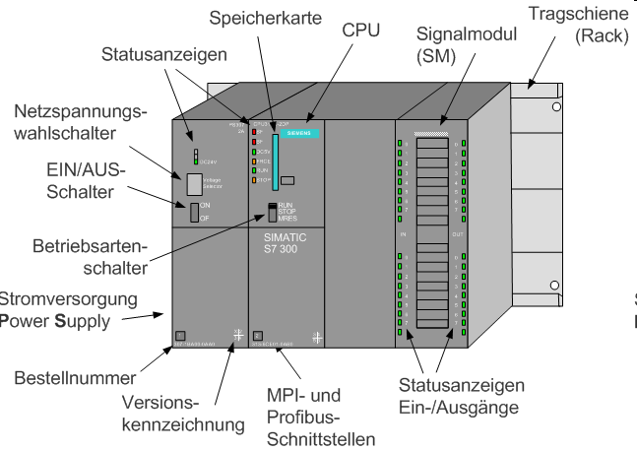
Modularer Aufbau einer S7-300 SPS

Slide 2
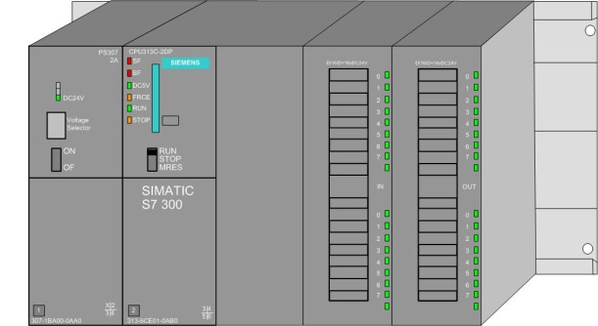
Interne/externe Funktionsweise einer SPS
Es erfolgt der Signalaustausch in der SPS zwischen dem Prozessor (CPU) und
den Ein- und Ausgabebaugruppen (E/A-Baugruppen).
Über die Ein- und Ausgabebaugruppen erfolgt der Datenaustausch mit dem zu steuernden oder zu regelnden Prozess.
Stromversorgung für Signalgeber
Signalgeber
Spannungs-
versorgung
DC 24 V
Zentralbaugruppe
Eingabe-baugruppe
Ausgabe-baugruppe
Speicher
SPS-Bussystem
Prozessor
Aktoren

